Slide 1
Aula 01: HTML
Duração: 1h

Slide 2
Público
Adolescentes
Adultos
Leigos

Slide 3
Objetivo
Trabalhar as linguagens de marcação e programação voltadas a área WEB (Desenvolvimento de Sites, Layouts e Sistemas)

Slide 4
Conteúdo Programático
O que é e como Utilizar?;
Editor de Texto;
Estrutura HTML;
Criando um MENU;
Imagens e Formulários;

Slide 5
O que é e como utilizar?

Slide 6
O acrônimo HTML significa em inglês: HyperText Markup Language.
Por trás das palavras Hipertexto e Marcação tem muita história e guardam a real essência da função do HTML.
Rafael Guimarães

Slide 7
HIPERTEXTO
“Apresentação de informações escritas, organizada de tal maneira que o leitor tem liberdade de escolher vários caminhos, a partir de sequências associativas possíveis entre blocos vinculados por remissões, sem estar preso a um encadeamento linear único.”
(Pai Google)
Rafael Guimarães

Slide 8
“HTML serve para dar significado e organizar a informação dos websites.”
Rafael Guimarães

Slide 9
Editor de Texto

Slide 10
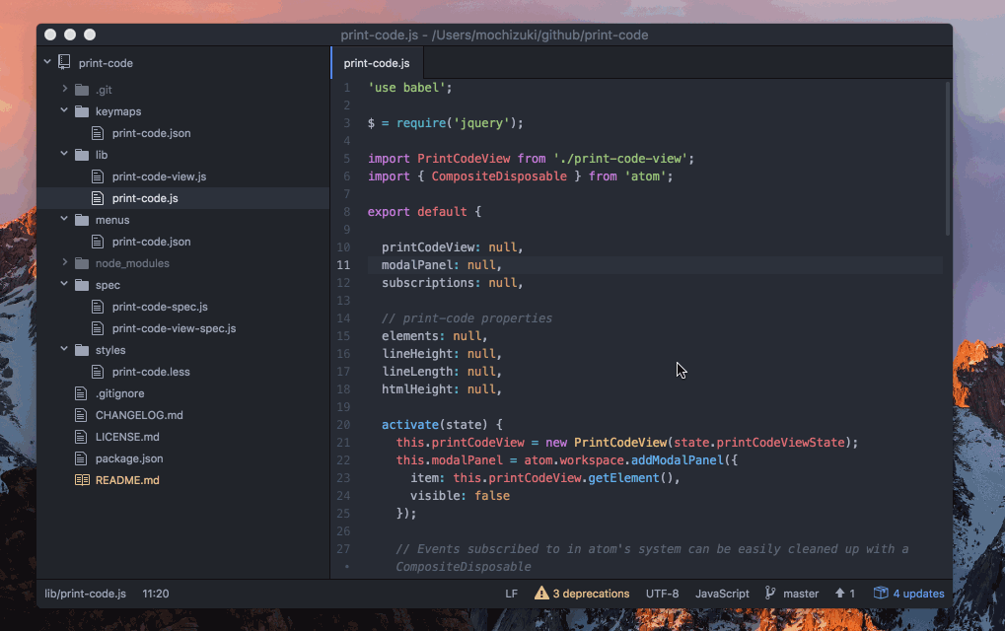

Visual Studio Code
Editor de código-fonte que tem suporte para depuração, controle Git incorporado, realce de sintaxe, complementação inteligente de código e refatoração de código.
Rafael Guimarães

Slide 11
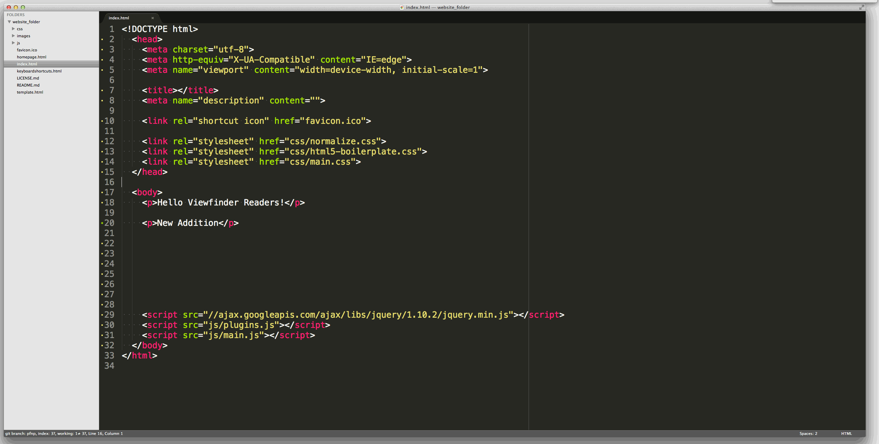

Sublime Text
Editor de texto, que no caso de não conseguir instalar o Visual Studio Code, será utilizado, gratuito, de fácil acesso e entendimento, além de fornecer download de versão portable.
Rafael Guimarães

Slide 12
Estrutura HTML

Slide 13
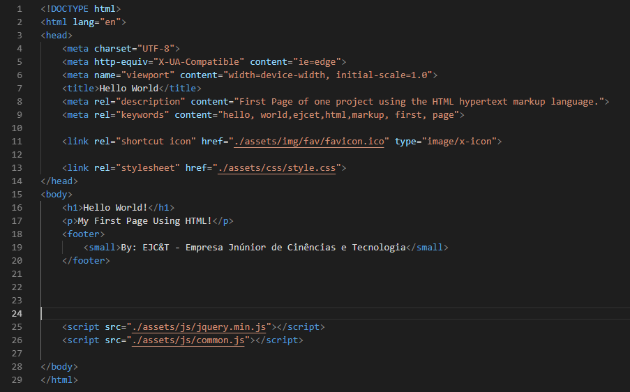
Estrutura HTML
Rafael Guimarães

Slide 14
Header, Footer e Comentário

Slide 15
HEADER
<header></header>
Rafael Guimarães

Slide 16
FOOTER
<footer></footer>
Rafael Guimarães

Slide 17
COMENTÁRIOS
<!-- Comentário -->
Rafael Guimarães

Slide 18
Criando um menu

Slide 19
Lista Desordenada
<ul>
<li>Opção 1</li>
<li>Opção 2</li>
</ul>
Rafael Guimarães

Slide 20
Lista Ordenada
Sem type
type a
type I
<ol type=”a”>
<li>Opção 1</li>
<li>Opção 2</li>
</ol>
Rafael Guimarães

Slide 21
Imagem e Formulário

Slide 22
IMAGEM
<img src=”linkDaImagem”></img>
Rafael Guimarães

Slide 23
FORMULÁRIO
<form action="linkResultado">
Nome: <input type="text" name="nome"><br>
Sobrenome: <input type="text" name="sobrenome"><br>
<input type="submit" value="Enviar">
</form>
Rafael Guimarães

Slide 24
Continua...

